Slide 1
স্বা
গ
ত

Slide 2

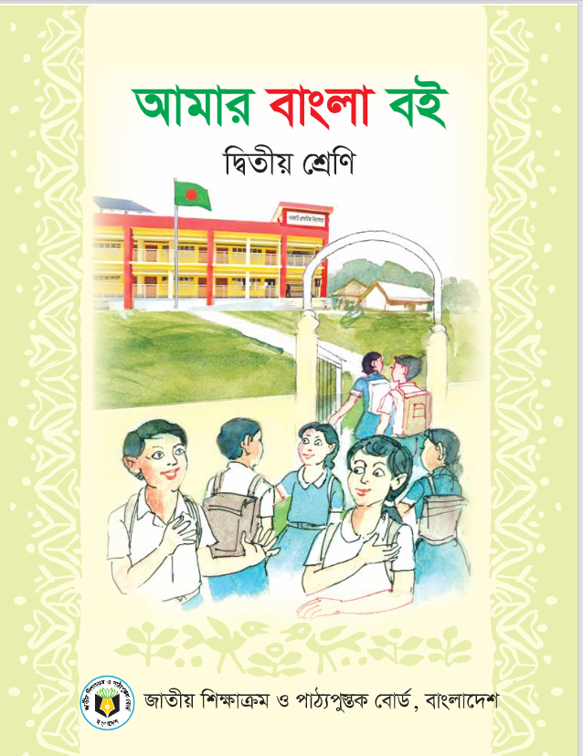
মোঃ কয়েছ আহমদ
শ্রেণিঃ দ্বিতীয়
বিষয়ঃ আমার বাংলা বই
পাঠঃ ১২,
শিরোনামঃ ফলাচিহ্ন শিখি
পাঠ-3,
পৃষ্ঠাঃ ২4
সহকারী শিক্ষক
মোহাম্মদপুর এ. গফুর সপ্রাবি
দক্ষিণ সুরমা, সিলেট।
মোবাইল: 01710504502

Slide 3
বাক্য ও শব্দ ব্যবহৃত বর্ণমালার ধ্বনি মনোযোগ সহকারে শুনে শনাক্ত করতে পারবে।
বাক্য ও শব্দে ব্যবহৃত যুক্তবর্ণের ধ্বনি মনোযোগ ও ধৈর্য্য সহকারে শুনে শনাক্ত করতে পারবে।
প্রমিত উচ্চারণে যুক্তবর্ণযোগে গঠিত শব্দ বানান করে পড়ে বুঝতে
পারবে।
  সঠিক আকৃতিতে ফলাচিহ্ন লিখতে পারবে।
ফলাচিহ্ন সহযোগে শব্দ লিখতে পারবে।

Slide 4
আমরা আজকে একটি গান শুনব এবং গানে কীসের কথা বলা হয়েছে তা একাকী চিন্তা ও দলে আলোচনা করে বলবঃ
প্রশ্নঃ কী জন্য সালাম জানানো হয়েছে?
উত্তরঃ স্মরণ

Slide 5
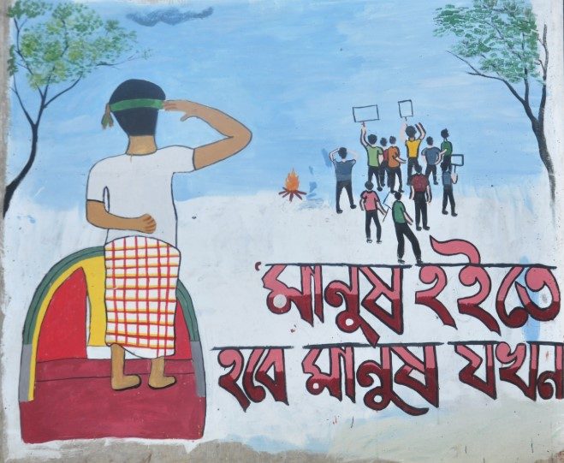
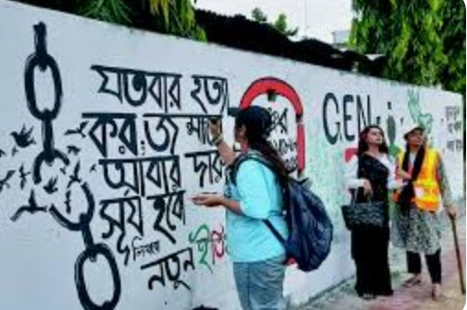
ছবিতে তোমরা কী দেখতে পাচ্ছ? তা একাকী চিন্তা ও দলে আলোচনা কর।
প্রশ্নঃ আমরা বিপ্লবী শহীদদের কী করব?
উত্তরঃ স্মরণ

Slide 6

স্মরণ
প্রশ্নঃ স্মরণ শব্দের স-এর নিচে যে বর্ণটি এর নাম কী?
(তোমরা একাকী চিন্তা ও দলে আলোচনা করে প্রশ্নের উত্তর বল)
উত্তরঃ এর নাম -ফলা।
স্মরণ শব্দের স-এর নিচে এই যে বর্ণটি এর নাম ম-ফলা ।

Slide 7


আজকের পাঠ
ফলাচিহ্ন শিখি

Slide 8
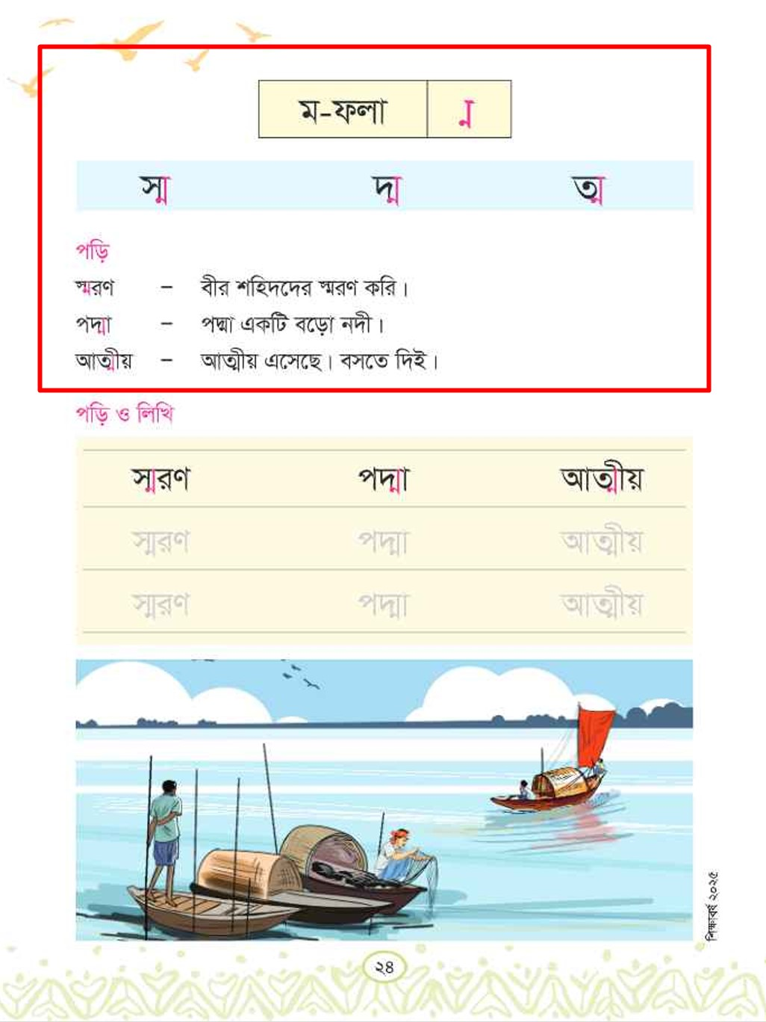
আজ আমরা পড়ব-
“ -ফলা” নিয়ে কয়েকটি বাক্য।

Slide 9
আমরা জানব
প্রশ্নঃ ফলা কী?
উত্তরঃ ব্যঞ্জনবর্ণের সংক্ষিপ্ত রূপকে ফলা বলে।
ফলা যুক্ত হলে বর্ণের আকারের পরিবর্তন সাধিত হয়।
প্রশ্নঃ ফলা কত প্রকার?
উত্তরঃ ফলা ছয় প্রকার।
যথাঃ ব, ম, য, র, ন-ফলা ও রেফ।

Slide 10
ম-ফলা যুক্ত কয়েকটি বর্ণ
ত্ম
ম্ম
ন্ম

Slide 11
ম-ফলা যুক্ত কয়েকটি শব্দ পড়ি
আম্মা,
আম্মান,
সম্মান

Slide 12
বাক্যটি তোমাদের খাতায় লিখ এবং স্মরণ শব্দ ‍দিয়ে তিনটি বাক্য লিখঃ
স্মরণ– বীর শহীদদের স্মরণ করি।
স্মরণ– আমি তোমাদের স্মরণ করি।
স্মরণ– কার কথা তোমার বেশী স্মরণ হয়?

Slide 13
দলে আলোচনা করে ম-ফলা যুক্ত কয়েকটি শব্দ গঠন করব। যেমন-
গ্রীষ্ম
আত্মা
স্মারক
আত্মসম্মান
পদ্ম
রশ্মি
ভষ্ম
ব্রহ্মা
দলীয় কাজ শেষ হলে এক এক করে দলীয় কাজ পড়ে শুনাবে।
অন্য দলগুলো মন দিয়ে শুনবে এবং খাতায় তুলে নিবে।
প্রতি দল কমপক্ষে একটি বাক্য বলবে।

Slide 14
জোড়ায় বিভক্ত হও এবং শব্দগুলো পড় বাক্য তৈরী করঃ
পদ্ম, পদ্মা,
পদ্ম-ঝিলের জলে পদ্ম ফুটে। পদ্মা- পদ্মা নদীতে ইলিশ থাকে।

Slide 15
একক ভাবে পড়িঃ
স্মরণ –বীর শহীদদের স্মরণ করি।
পদ্মা –পদ্মা একটি বড় নদী।
আত্মীয় –আত্মীয় এসেছে। বসতে দিই।

Slide 16
ম-ফলাযুক্ত শব্দ দিয়ে নতুন তিনটি বাক্য লিখ।
( স্মরণ, আত্মীয়, পদ্মা )
১.
২.
৩.

Slide 17
আমরা জাতীয় বীরদের স্মরণ করব।
(এই বাক্যটি তোমাদের বাংলা খাতায় এক পৃষ্ঠা বাড়ি থেকে লিখে আনবে।)

